Slide 1
Портфоліо вихователя ДНЗ Чинадіївського дитячого будинку
Штефанської Мар'яни Михайлівни
Березень 2019

Slide 2
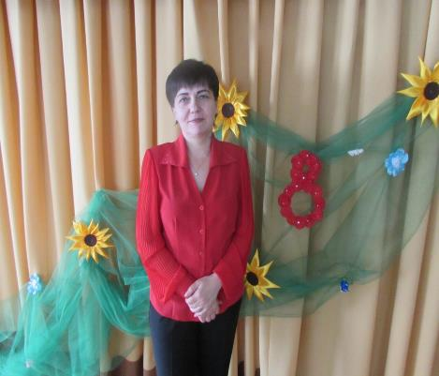
Загальні дані.
Дата народження: 29.08.1974р.
Освіта: середня - спеціальна
Спеціальність: «Дошкільне виховання»
Кваліфікаційна категорія: “Спеціаліст”
Курси підвищення кваліфікації:
лютий 2018 року
Дата попередньої атестації: 2014 рік
Педагогічний стаж – 27р.

Slide 3
Педагогічне кредо:
«Чудеса заховані не в методиках, а у самій дитині, однак потрібно мати відкрите серце, щоб побачити їх».
Життєве кредо:
Попри все – бути сильнішою за обставини».

Slide 4
Пероблемне питання:
«Активізація пізнавальної діяльності дошкільників через ігрову діяльність».

Slide 5
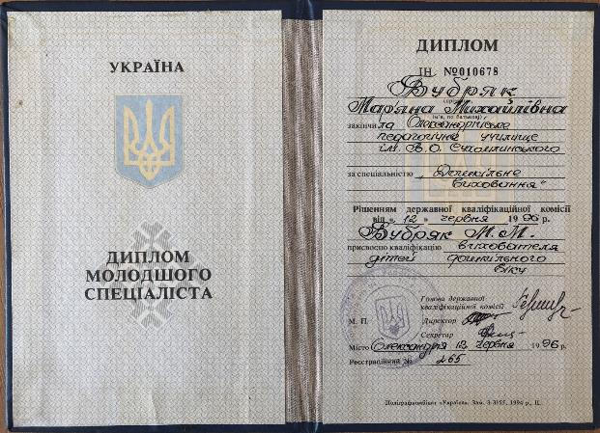
У 1996 р. закінчила Олександрійське педагогічне училище ім. В.О. Сухомлинського і отримала середню спеціальну освіту за спеціальністю «Дошкільне виховання» та здобула кваліфікацію вихователя дітей дошкільного віку.

Slide 6
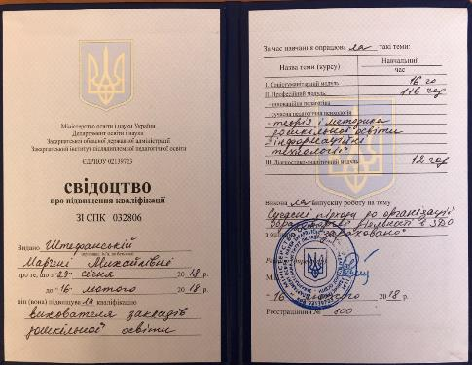
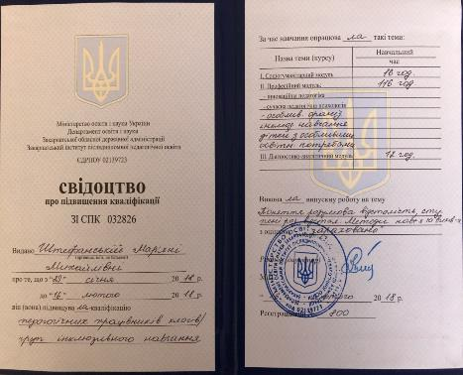
У 2018 році проходила курси підвищення кваліфікації в Закарпатському обласному інституті післядипломної педагогічної освіти

Slide 7
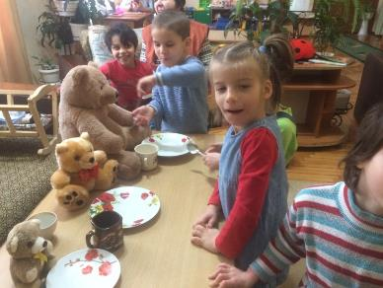
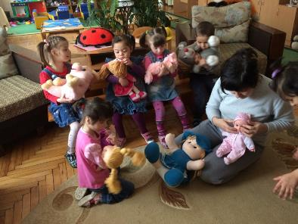
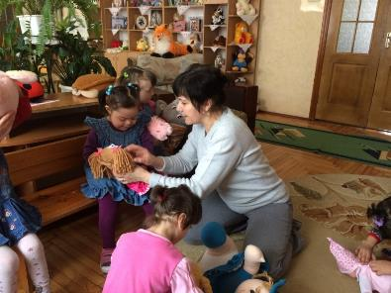
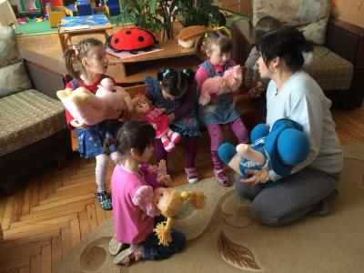
Навчально – виховна робота

Slide 8
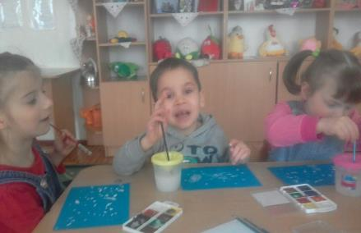
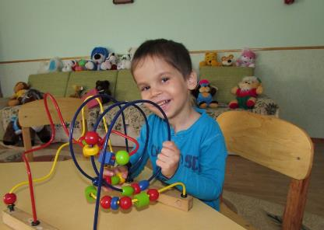
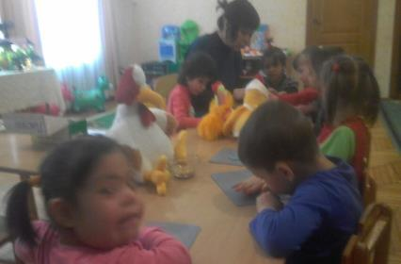
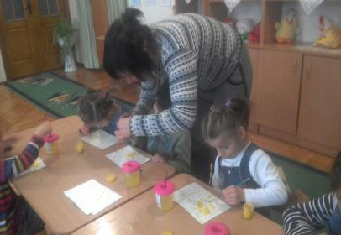

Slide 9
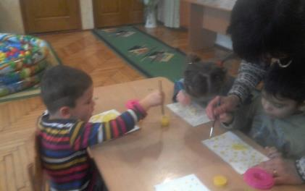
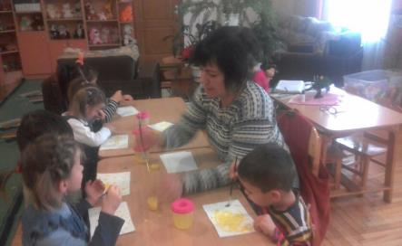
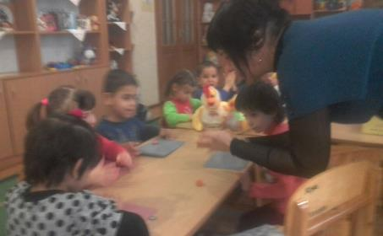
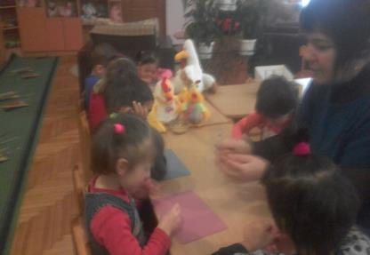

Slide 10
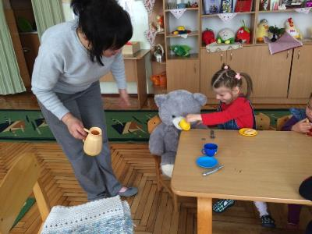
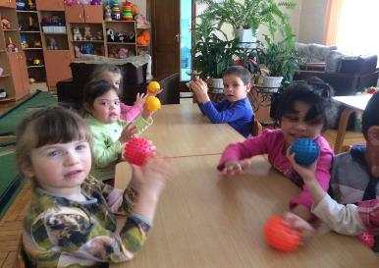
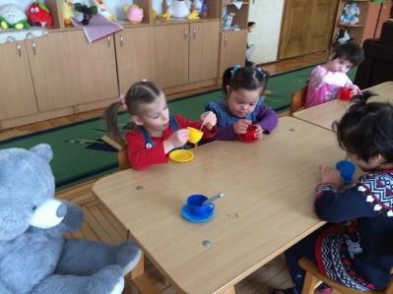
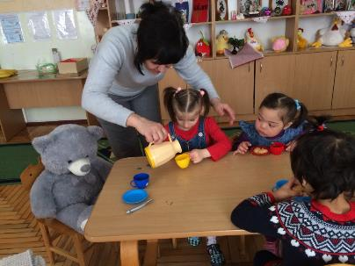

Slide 11
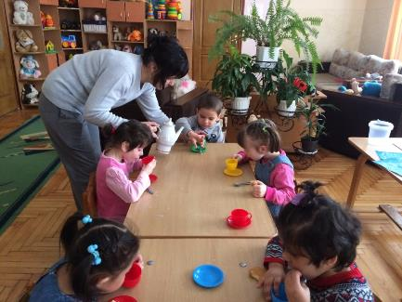
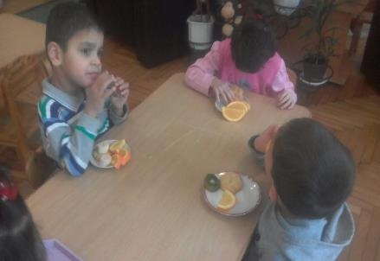
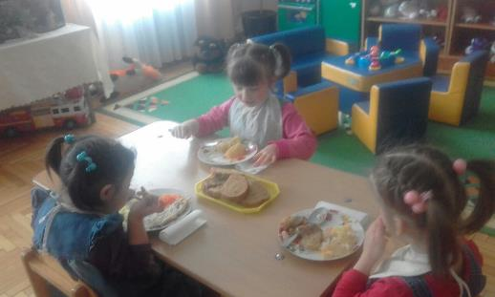

Slide 12
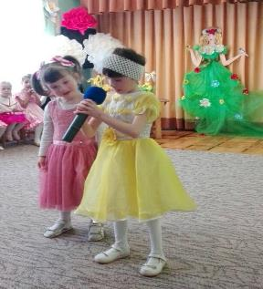
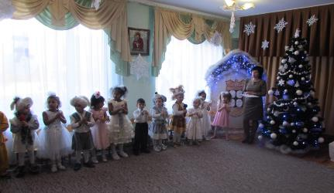
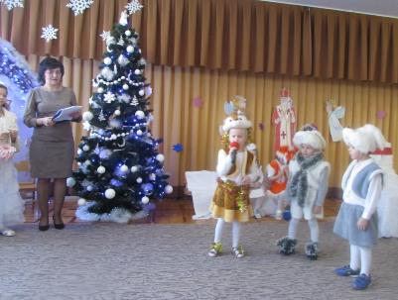
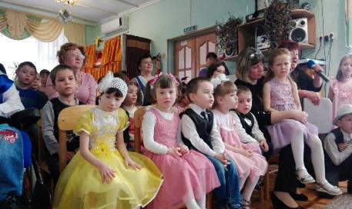

Slide 13
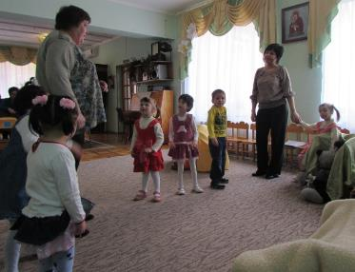
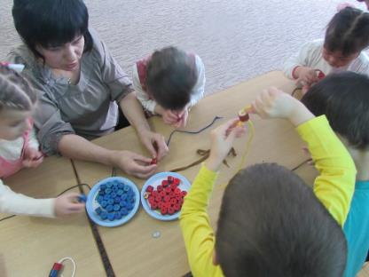
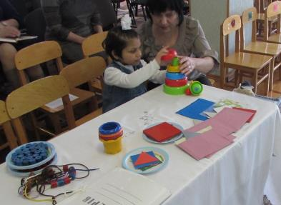
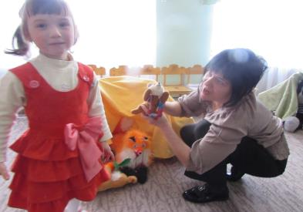

Slide 14
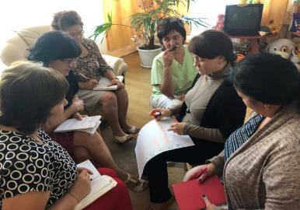
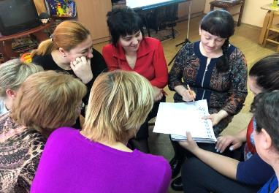
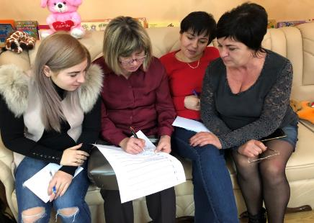
Самоосвіта

Slide 15
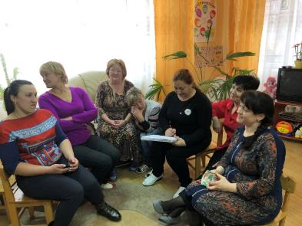
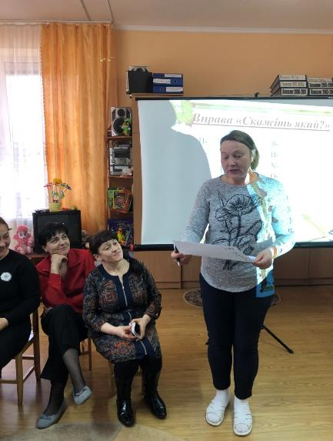

Slide 16
Дякую за увагу !

